Slide 1
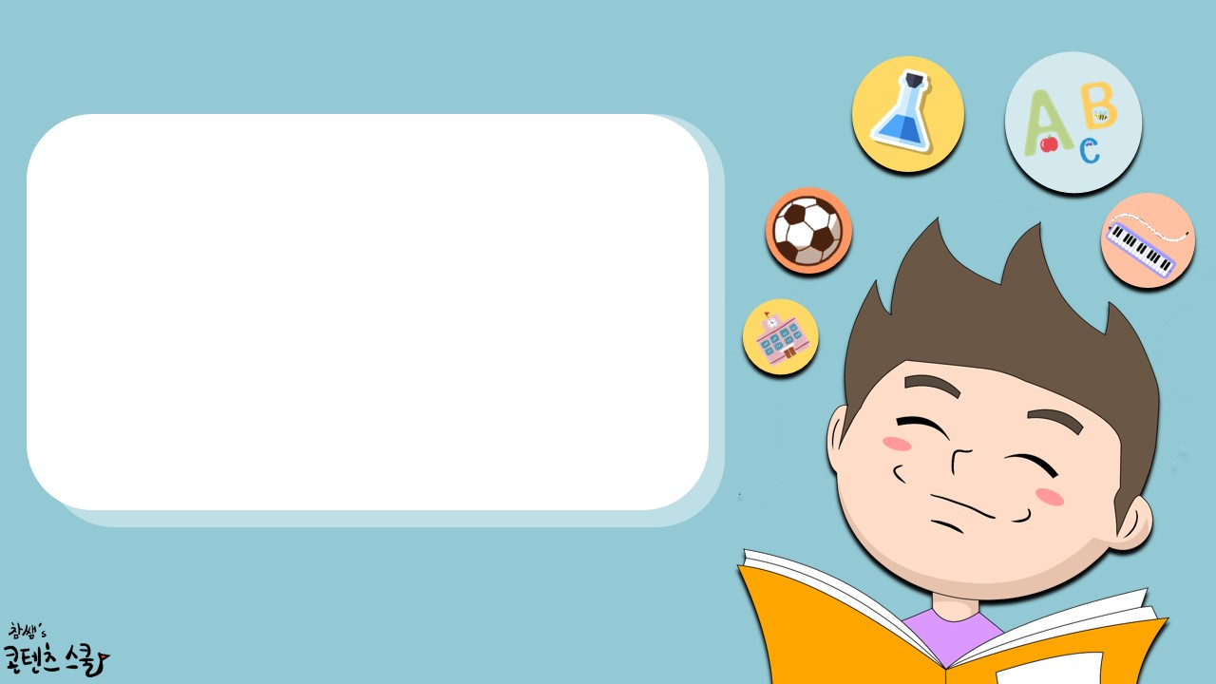
너를 위한 파이썬(Python) enumerate와 문자열 비교
강사 : 쿵스보이 (얼짱 뮤지션)

Slide 2




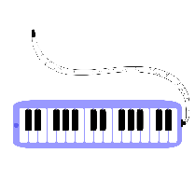



차 례
001
enumerate와 문자열 비교
002
003
Notes:
https://wikidocs.net/91520

Slide 3
1
파이썬
001. enumerate와 문자열 비교

Slide 4
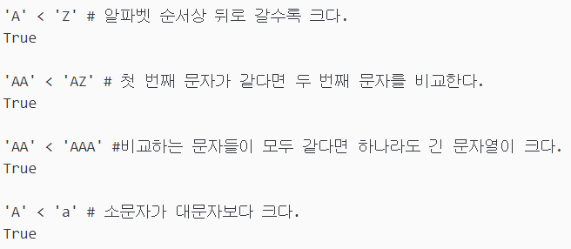
문자열 비교
1
문자열 비교 방법
Notes:
https://taehyeki.tistory.com/187

Slide 5
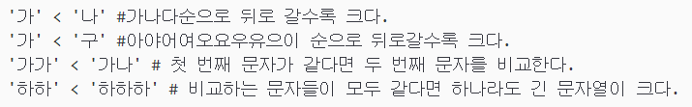

문자열 비교
1
한글도 마찬가지이다.
Notes:
https://taehyeki.tistory.com/187

Slide 6
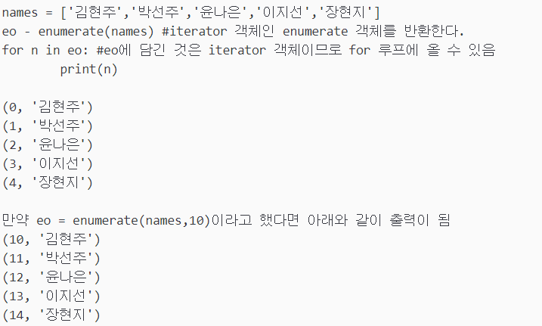
Enumerate 함수
1
enumerate함수는 enumerate 객체라는 iterator 객체를 생성
Notes:
https://taehyeki.tistory.com/187

Slide 7
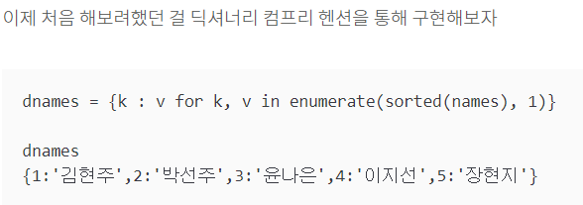
Enumerate 함수
1
enumerate함수는 enumerate 객체라는 iterator 객체를 생성
Notes:
https://taehyeki.tistory.com/187

Slide 8
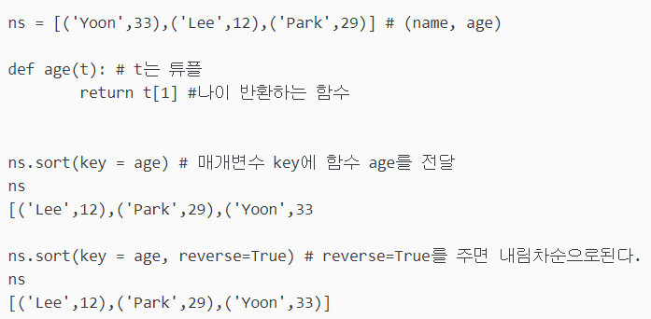
리스트의 sort 메소드 - 2
1
정렬
Notes:
https://taehyeki.tistory.com/186

Slide 9
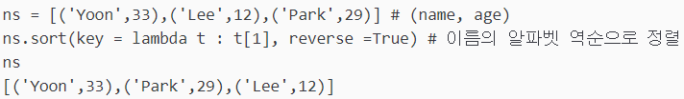
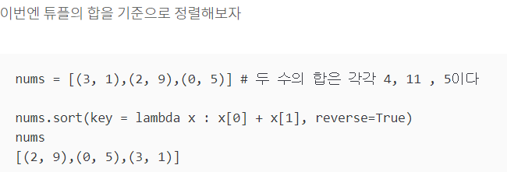
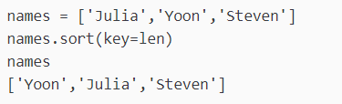
리스트의 sort 메소드 - 3
1
정렬
Notes:
https://taehyeki.tistory.com/186

Slide 10
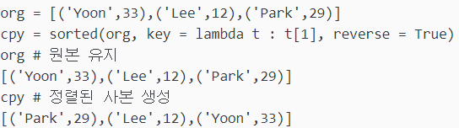
sorted 함수 사용
sort는 메소드이다. 리스트에 내장되어있는 함수이다. 리스트 자체를 수정해버린다. 즉 원본이 바뀐다.
1
튜플에는 sort메소드가 존재하지 않는다. 이유는 이뮤터블 객체이니까!! 수정할 수 없다. 하지만 sorted함수는 정렬된 사본을 새로 생성하기 때문에, literable객체이면 인자로 무엇이든지 전달할 수 있다. (뮤터블 이뮤터블 상관 x)
원본을 그대로 두고 정렬 결과로 새로운 값을 반환한다.
단 리스트에 담아서 반환이 된다.
Notes:
https://taehyeki.tistory.com/186

